Slide 1
W038 周報
胡晉華
Chin-Hua Hu

Slide 2
上下班通勤
如何最快速地往返新竹市區 ↔ 台積電八廠
一週半的實戰經驗分享～

Slide 3
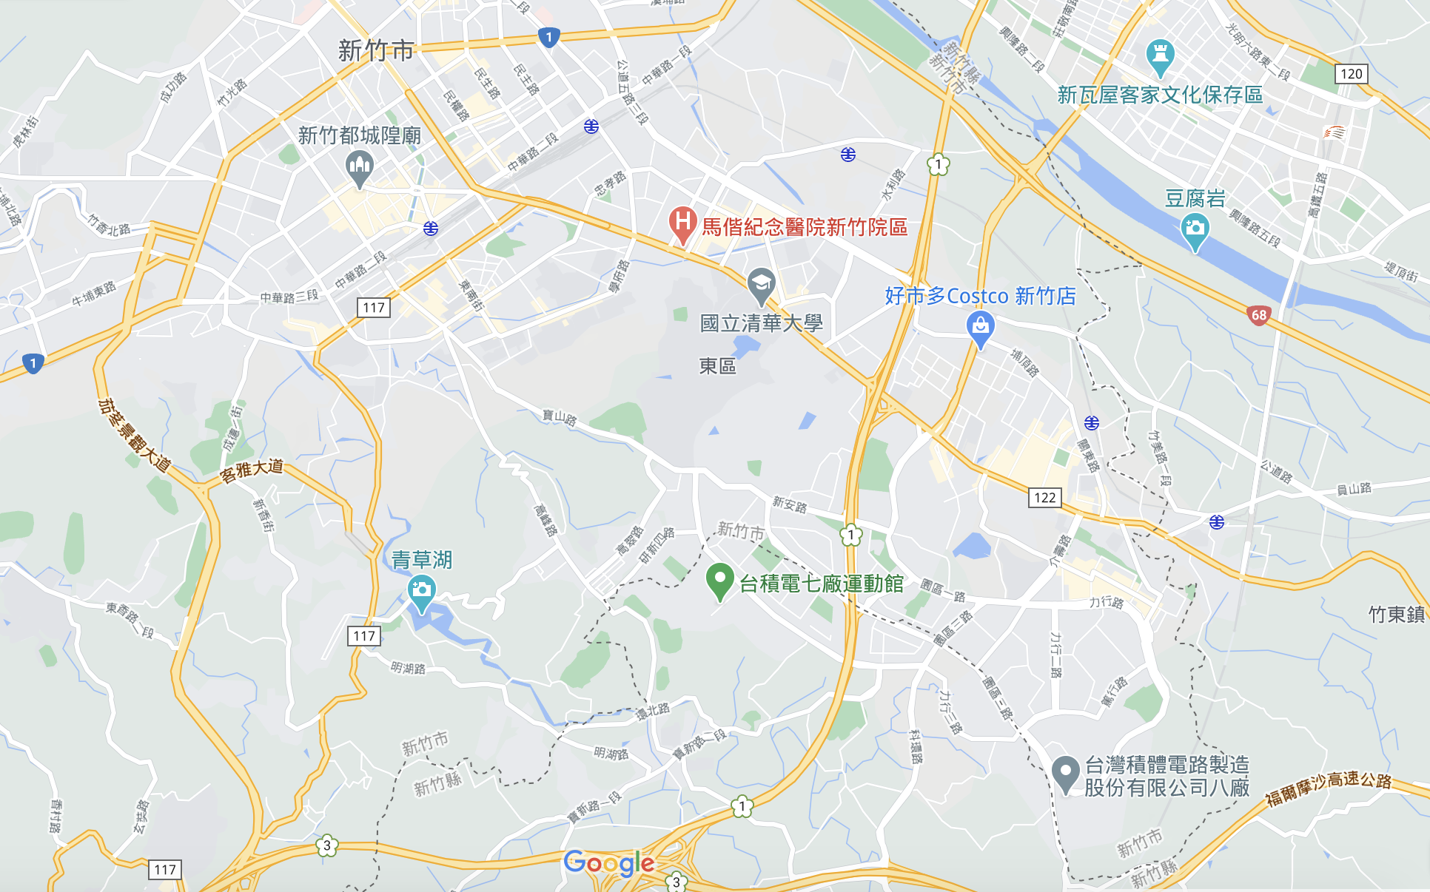
地圖
介紹
新竹高鐵站
新竹火車站

Slide 4
地圖
介紹
市區
新竹高鐵站
新竹火車站
竹科

Slide 5
地圖
介紹

Slide 6
地圖
介紹
台積七廠
台積十二廠
台積八廠

Slide 7
地圖
介紹
巨城
愛買
大遠百
Costco
台積七廠
台積十二廠
台積八廠

Slide 8
地圖
介紹
國軍醫院
台大醫院
巨城
愛買
大遠百
馬偕醫院
國泰醫院
Costco
台積七廠
台積十二廠
台積八廠

Slide 9
地圖
介紹
國軍醫院
台大醫院
買車的地方
巨城
愛買
大遠百
動物園
馬偕醫院
國泰醫院
清華大學
Costco
靜心湖
台積七廠
台積十二廠
台積八廠

Slide 10
通勤經驗分享
以車子為交通工具
上班出門時間： 07:30
下班離開時間： 17:40

Slide 11
市政府
路線一
經光復路、介壽路
這路線還不敢試
紅燈很多
機車大概也很多
> 1 hour
台積八廠

Slide 12
市政府
路線二
經西大路、寶山路
紅燈、機車非常多
～50 mins
台積八廠

Slide 13
市政府
路線三
經68快速道路、竹科出口
要避開園區一路
～1 hour
台積八廠

Slide 14
市政府
路線四
經68快速道路、芎林出口
山間小路非常窄
超耗油
～35 mins
台積八廠

Slide 15
市政府
路線五
經國道三號高速公路
耗油、要繳過路費
沒有機車爭道
推薦為下班路線
～40 mins
台積八廠

Slide 16
結論
最快的路線往往是最遠的路線
不是很推薦住在市區

